Slide 1
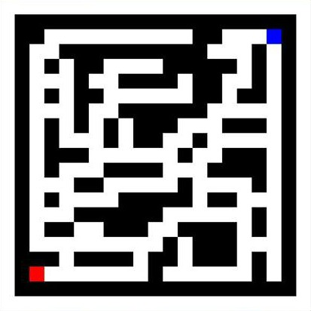
Informatique et Sciences du Numérique
Projet :
Création d'un labyrinthe
Arnaud PRISSET Stanislas MOLVEAU Maxence LEBLANC

Slide 2
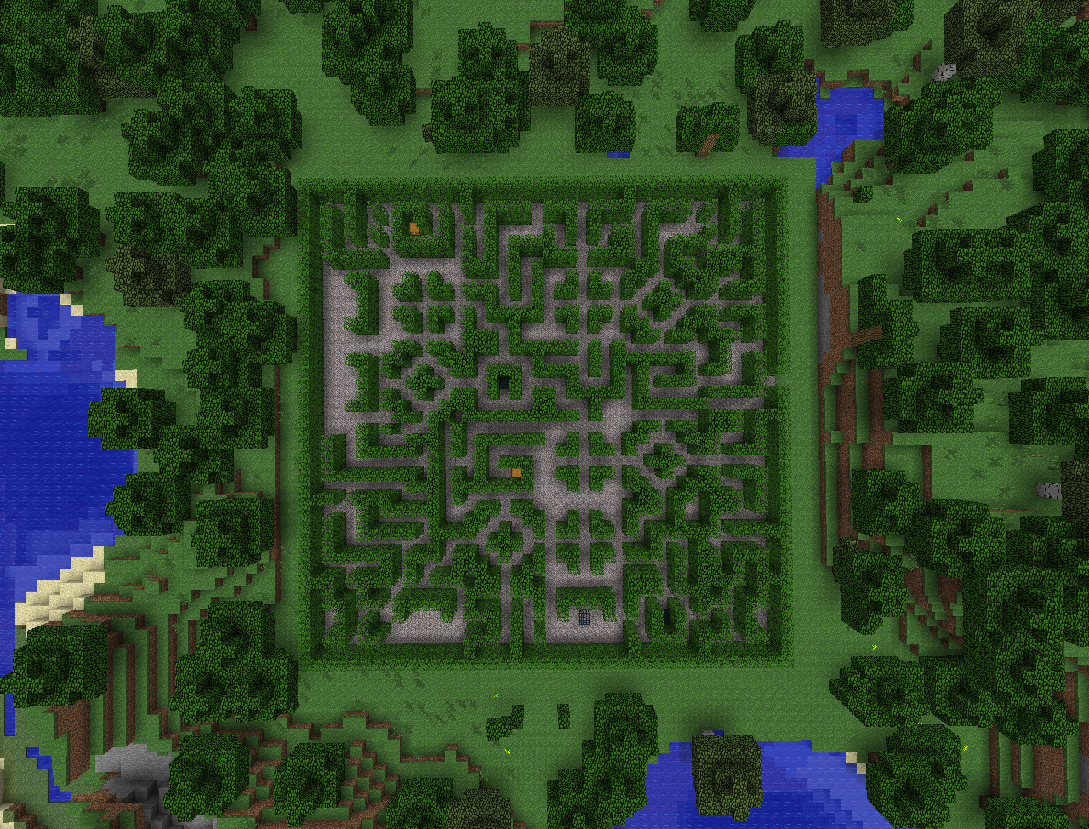
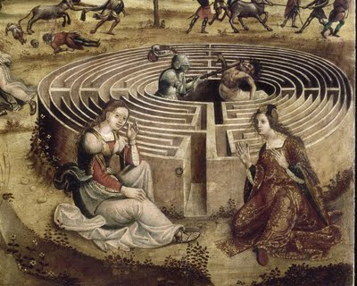
Introduction
Connu depuis des millénaires, il n'appartient pas au passé pour autant
Labyrinthe extrait de minecraft : un jeu vidéo
Labyrtinhe représentant l'histoire de Dédale

Slide 3
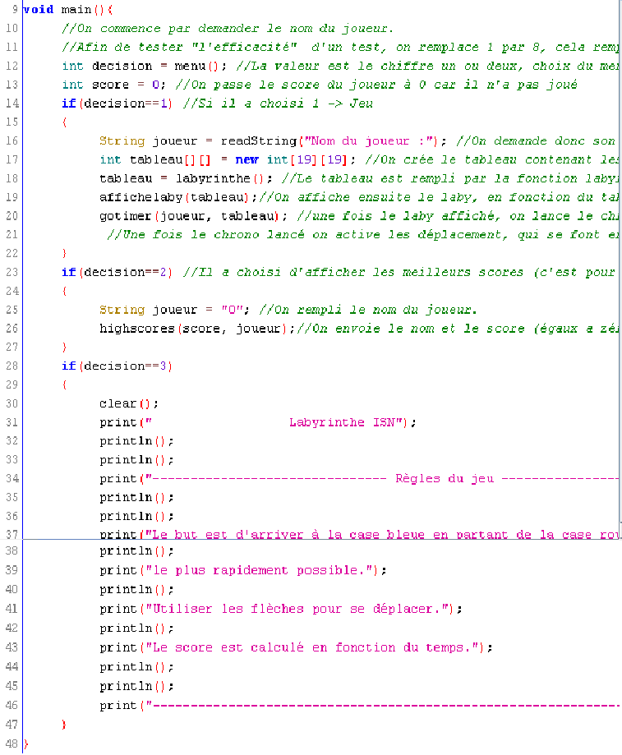
Investissement personnel dans le projet
Ecriture du programme

Slide 4
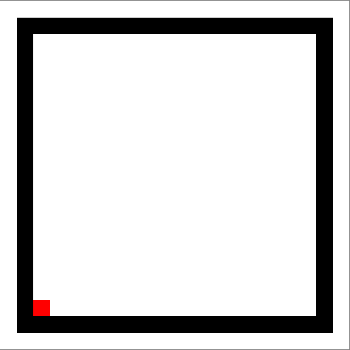
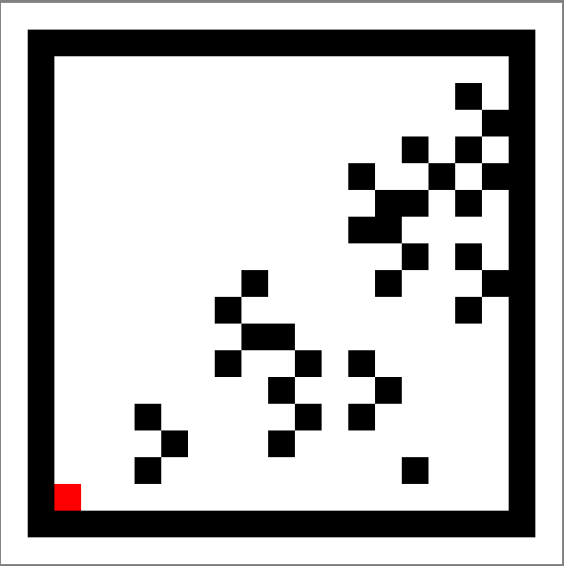
Investissement personnel dans le projet
Conception du labyrinthe

Slide 5
Conception du labyrinthe
→
Matrice comportant 19*19 caractères
Interprétation graphique de la matrice comportant 19*19 pixels

Slide 6
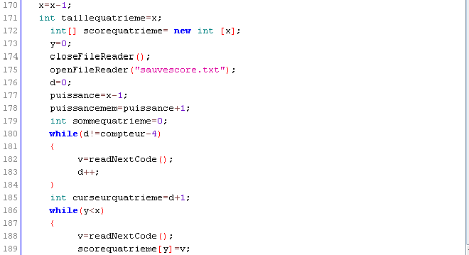
Programme secondaire :
Trier les scores
Programme ayant pour but de sauvegarder les 5 meilleurs scores dans un fichier texte.
Extrait du programme modif score

Slide 7
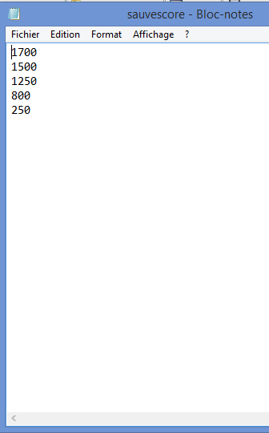
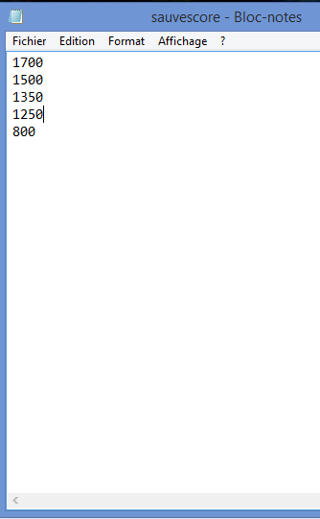
→
Fichier texte avant comparaison du score
Fichier texte après comparaison du score

Slide 8

Liens
Image Dédale : http://bit.ly/1oiegCk
Image Minecraft : http://bit.ly/1w2lGvs
Lien GitHub : http://bit.ly/1jMmlM9
QrCode dirigeant sur le repository du labyrinthe

